Slide 2
ECOSISTEMAS DIGITALES EN SEGUROS
¿Que es un ecosistema?
¿Ecosistema digital de Seguros?
¿Por qué es importante para las aseguradora?
¿Rol en el ecosistema?
¿Ejemplos de Ecosistemas?
Recomendaciones para formar parte de un ecosistema

Slide 3

ECOSISTEMAS DIGITALES EN SEGUROS
¿Que es un ecosistema?
RAE: Sistema ecológico constituido por un medio y los seres vivos que habitan en él, así como por sus relaciones mutuas.
*RAE

Slide 4
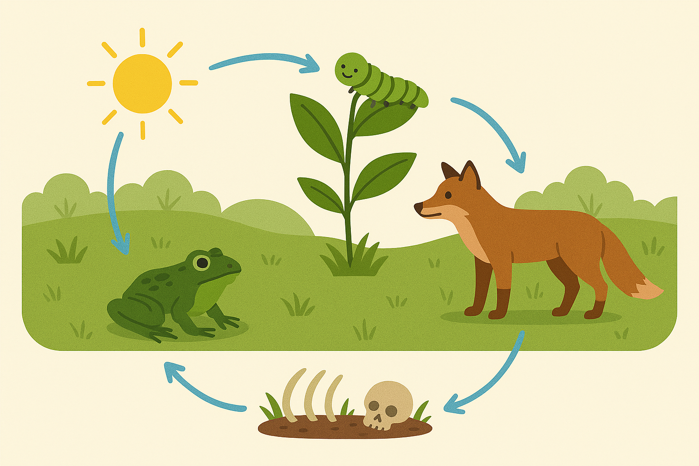
ECOSISTEMAS DIGITALES EN SEGUROS
Sistema Interconectado donde cada elemento cumple un rol.
Un entorno físico (como un bosque, un río o un océano).
Los seres vivos que lo habitan (plantas, animales, microorganismos).
Las relaciones entre ellos (alimentación, competencia, simbiosis).
Y los factores no vivos (clima, suelo, agua).

Slide 5
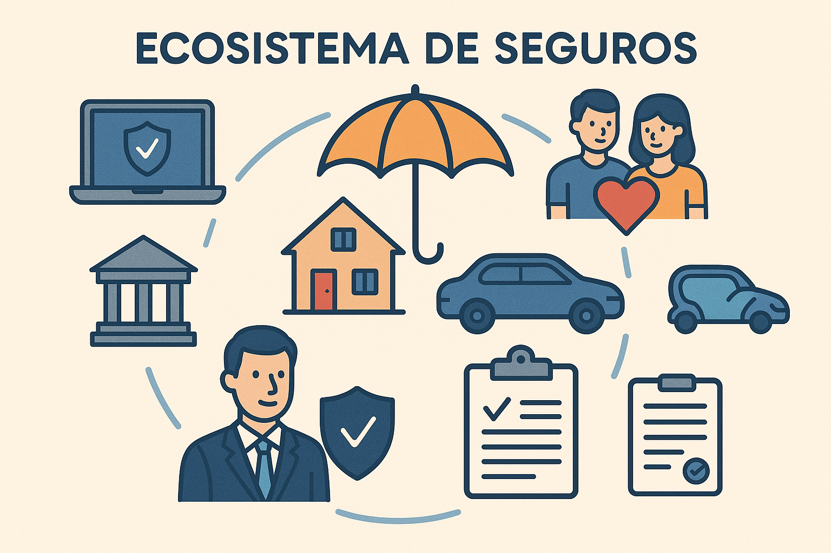
ECOSISTEMAS DIGITALES EN SEGUROS
Ecosistema Tradicional de Seguros
Red de actores, procesos y relaciones que colaboran para ofrecer productos y servicios aseguradores:
Entorno: Marco Regulatorio (superintendencia, gremios).
Actores: Asegurados, aseguradoras
intermediarios, reaseguradores,
proveedores de servicios.
Relaciones: Contratos o pólizas.

Slide 6
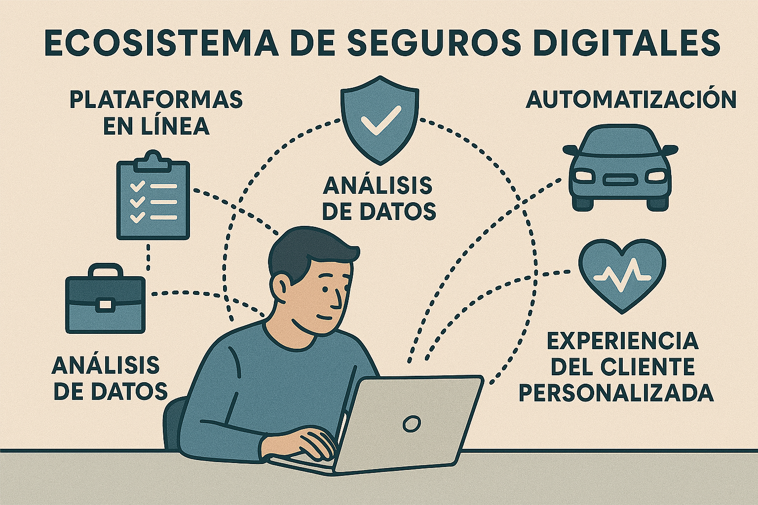
ECOSISTEMAS DIGITALES EN SEGUROS
Ecosistema digital de Seguros?
Un ecosistema digital de seguros es una red interconectada de tecnologías, actores y plataformas que colaboran para ofrecer servicios integrados, eficientes y personalizados en el ámbito asegurador.

Slide 7
ECOSISTEMAS DIGITALES EN SEGUROS
Dimensión | McKinsey | Deloitte
Entorno | Red de servicios interconectados que permiten satisfacer múltiples necesidades del cliente en una experiencia integrada. Ecosistema como plataforma digital centrada en el cliente. | Red de stakeholders conectados mediante capacidades digitales para compartir datos y mejorar la experiencia del cliente. Ecosistema como infraestructura colaborativa.
Actores | Aseguradoras, clientes, proveedores tecnológicos, empresas multisectoriales (salud, movilidad, vivienda), plataformas digitales. | Empleadores, empleados, carriers, administradores de beneficios, plataformas HRIS, TPAs.
Relaciones | Colaborativas, basadas en plataformas abiertas, cocreación de valor, uso intensivo de datos, redefinición del rol asegurador como orquestador. | Interoperabilidad, flujo de información en tiempo real, alianzas estratégicas, integración de productos y servicios digitales.
Notes:
McKinsey enfatiza la transformación del modelo de negocio hacia una lógica de plataforma, donde el asegurador se convierte en un orquestador de servicios que trasciende el seguro tradicional.
Deloitte se enfoca más en la eficiencia operativa y la conectividad entre actores del sistema, con una visión más técnica y estructural del ecosistema.

Slide 8
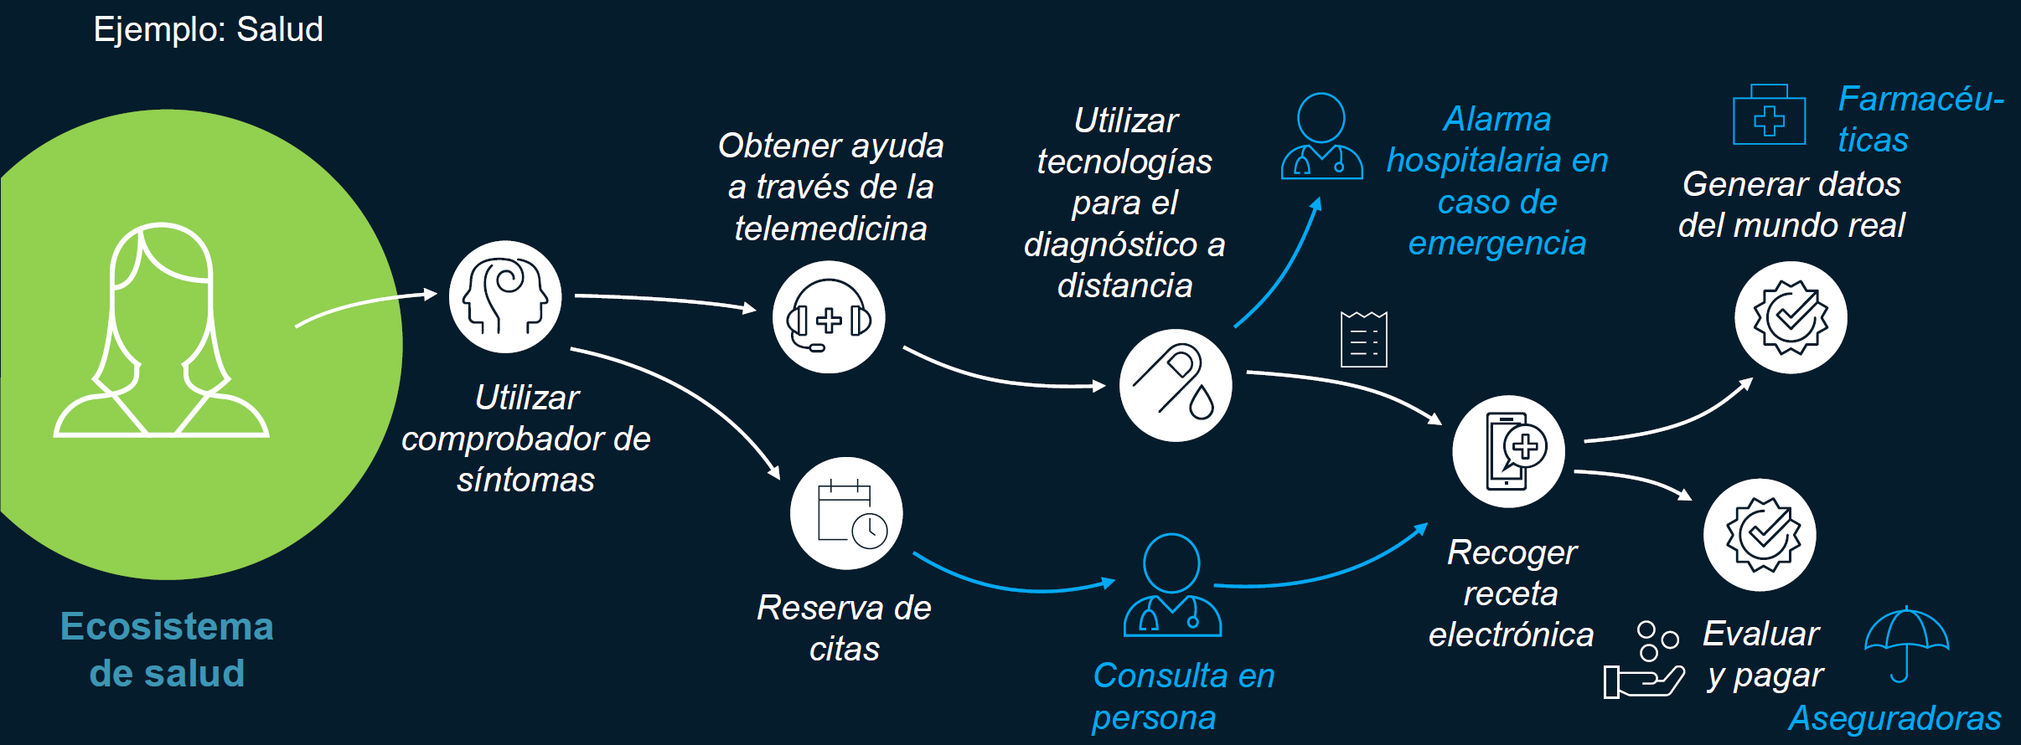
ECOSISTEMAS DIGITALES EN SEGUROS
Fuente: McKinsey: La disrupción en los seguros y el auge de los ecosistemas
Notes:
Viajes Fluidos : Customer Journey / Beneficios para los participantes

Slide 9
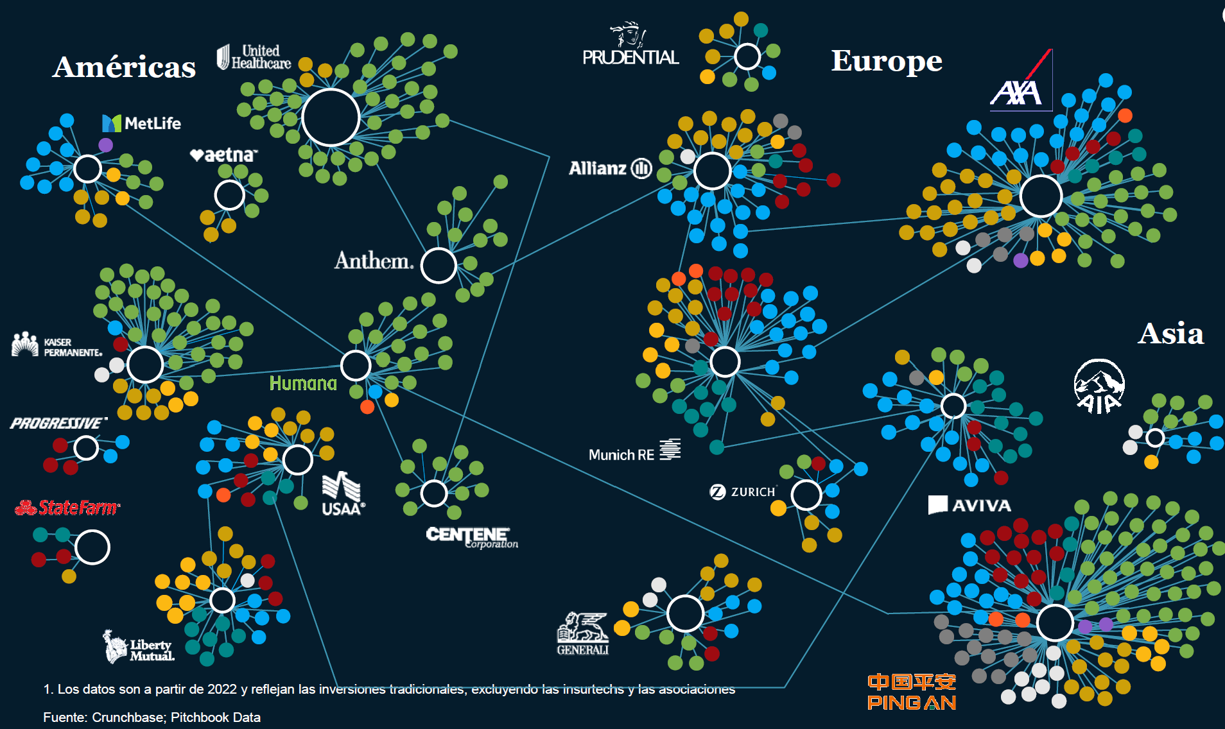
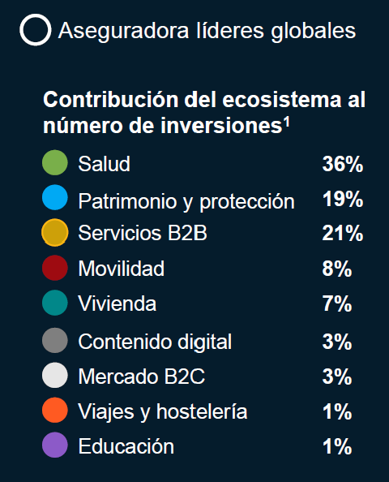
ECOSISTEMAS DIGITALES EN SEGUROS
Fuente: Cruchbase; Pitchbook Data

Slide 10
ECOSISTEMAS DIGITALES EN SEGUROS
Principales Ventajas para un asegurador:
Acceso a nuevos mercados: Canales digitales, Seguros Embebidos e Insurtechs.
Posicionamiento competitivo: Diferenciación a través de productos personalizados
Innovación en productos: Nichos, Seguros por uso, paramétricos, bajo demanda ó modulares.
Alianzas estratégicas: Ecosistemas multisectoriales (Salud, Vivienda, Logística, Banca, etc.)
Eficiencia y Agilidad Operativa: Automatización e integración.
Experiencia personalizada: Segmentación avanzada.
Omnicanalidad: Múltiples canales (webb, app, chatbots, redes sociales, call centers).
Notes:
Contribución al negocio principal, aumento de volumen de ventas y clientes.
Nuevos flujos de ingreso, a través de plataformas digitales integradas.
Mejora de la valoración e Imagen de la marca

Slide 11
ECOSISTEMAS DIGITALES EN SEGUROS
¿Qué rol puede tomar la aseguradora?
Orquestador
Lidera el ecosistema, diseña la experiencia del cliente, integra a otros actores (insurtechs, proveedores, reaseguradoras, etc.) y controla la plataforma.
Participante
Se integra a un ecosistema liderado por otro actor (por ejemplo, una plataforma de salud, movilidad o banca) para ofrecer seguros embebidos o servicios complementarios.
Proveedor de Servicios
Ofrece capacidades específicas dentro del ecosistema, como pricing, suscripción, gestión de siniestros o analítica de riesgos.
Notes:
Cual es el mejor ROL ?

Slide 12
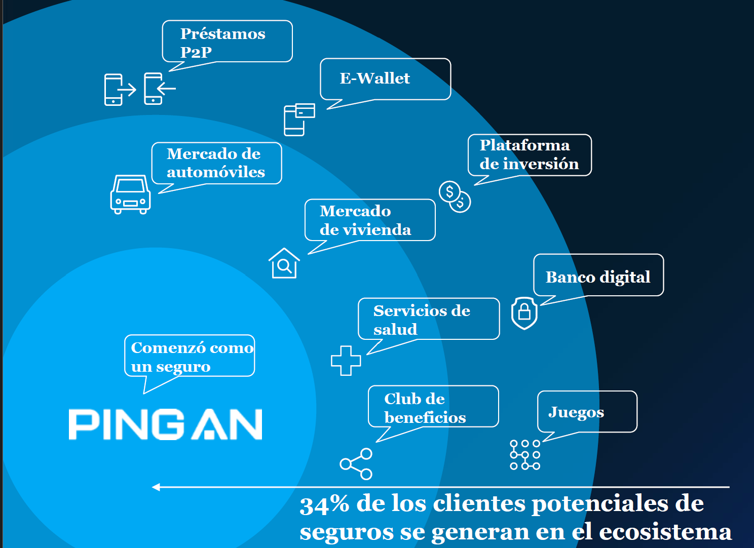
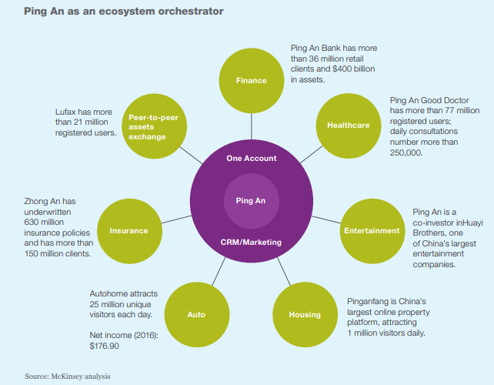
ECOSISTEMAS DIGITALES EN SEGUROS
Orquestador: Ping An Insurance
Notes:
Fundada en 1988, 90´s incursiona en servicios financieros y foco en diversificación
Salud consultas, venta de autos, real state, banca One Account

Slide 13



ECOSISTEMAS DIGITALES EN SEGUROS
Participante: Chubb MX
Notes:
Mueve : Parquimetro, Estacionamiento Privado, Seguros de Auto y Robo.
Rappi: Celular, Hogar, Crime
Aeromexico: Gastos Medicos, Emergencia Odontologica, Interrupción de Viaje, Demora de Equipaje
Chubb Studio Plataforma, Chubb Digital Services compañía independiente para servicio a LATAM

Slide 14

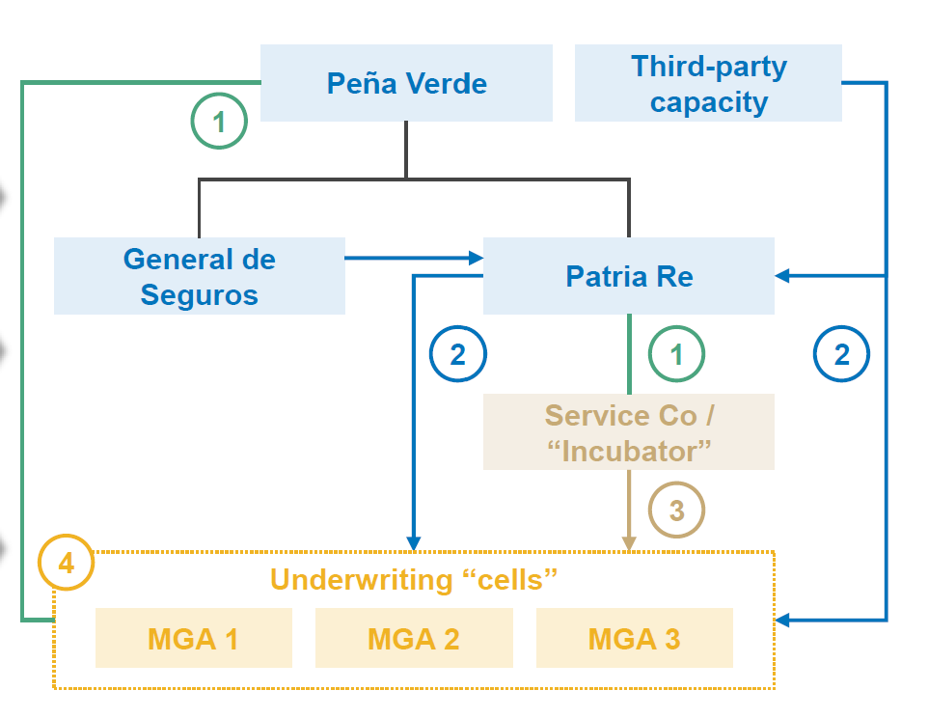
ECOSISTEMAS DIGITALES EN SEGUROS
Proveedor de Servicios: Patria Re
Incubadora de MGA´s
Capacidad
CH, Legal, Compliance
Advisory
Operaciones
IT (Admin, Pricing)
Finanzas e Impuestos
Notes:
No controla la relación con el cliente final.
No distribuye directamente los productos.

Slide 15
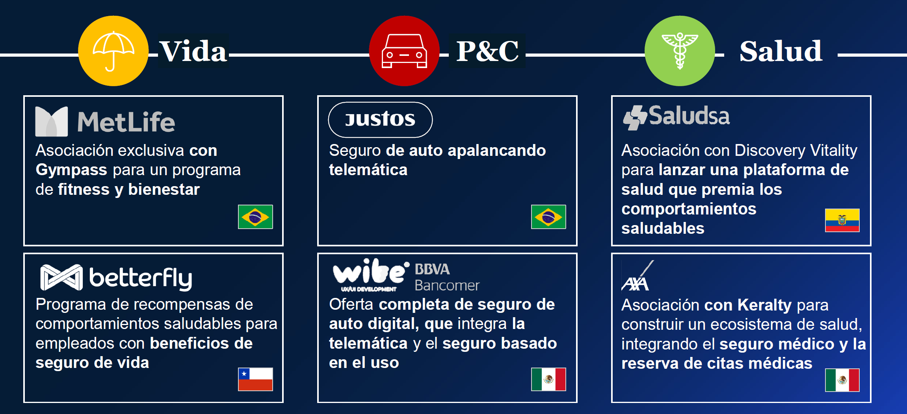
ECOSISTEMAS DIGITALES EN SEGUROS
Fuente: McKinsey
Notes:
Ejemplos adicionales en la región

Slide 16
ECOSISTEMAS DIGITALES EN SEGUROS
Recomendaciones para formar parte de un ecosistema.
1. Estratégicos:
Definición de rol: decidir si se quiere ser orquestador, participante o proveedor de servicios.
Modelo de negocio adaptativo: capacidad para ofrecer productos modulares, embebidos o por uso.
Visión centrada en el cliente: diseñar soluciones que respondan a necesidades reales, no solo productos tradicionales.
2. Tecnológicos
Infraestructura digital moderna: contar con un core asegurador flexible (idealmente SaaS o API-first).
Capacidad de integración: uso de APIs para conectarse con terceros (insurtechs, plataformas, reaseguradoras).
Seguridad y cumplimiento: sistemas robustos de ciberseguridad y protección de datos (cumplimiento con normativas como GDPR, Ley Fintech, etc.).
Notes:
API-First es una filosofía de desarrollo en la que las interfaces de programación de aplicaciones (APIs) se diseñan desde el inicio como el núcleo del sistema, permitiendo que diferentes plataformas y servicios se conecten fácilmente.

Slide 17
ECOSISTEMAS DIGITALES EN SEGUROS
3. Organizacionales
Gobernanza clara: definir roles, responsabilidades y procesos para colaborar dentro del ecosistema.
Cultura digital: fomentar una mentalidad ágil, abierta a la innovación y colaboración externa.
Talento capacitado: contar con equipos que entiendan tecnología, datos y experiencia del cliente.
4. Operativos
Procesos automatizados: digitalización de cotización, emisión, cobranza y siniestros.
Capacidad de análisis de datos: para segmentar, personalizar y tomar decisiones en tiempo real.
Indicadores de desempeño: establecer KPIs para medir impacto dentro del ecosistema (NPS, conversión, retención, etc.).

Slide 18

ECOSISTEMAS DIGITALES EN SEGUROS
5. Relacionales
Red de aliados: establecer vínculos con insurtechs, reaseguradoras, plataformas digitales, cooperativas, etc.
Capacidad de co-creación: disposición para desarrollar productos y servicios en conjunto con otros actores.

Slide 19
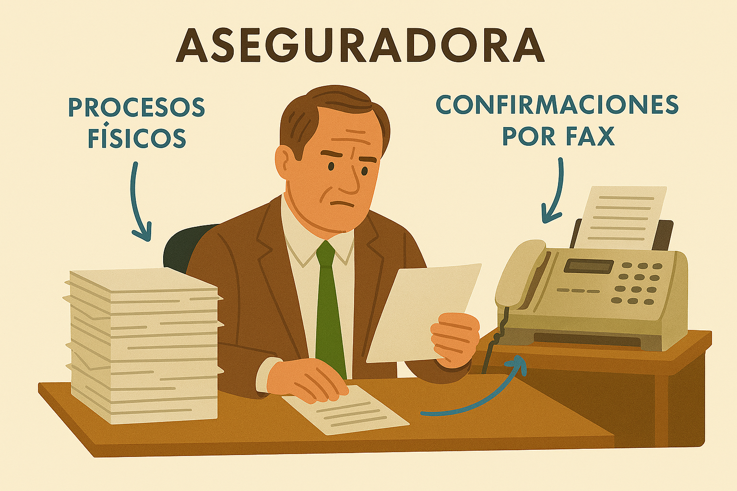
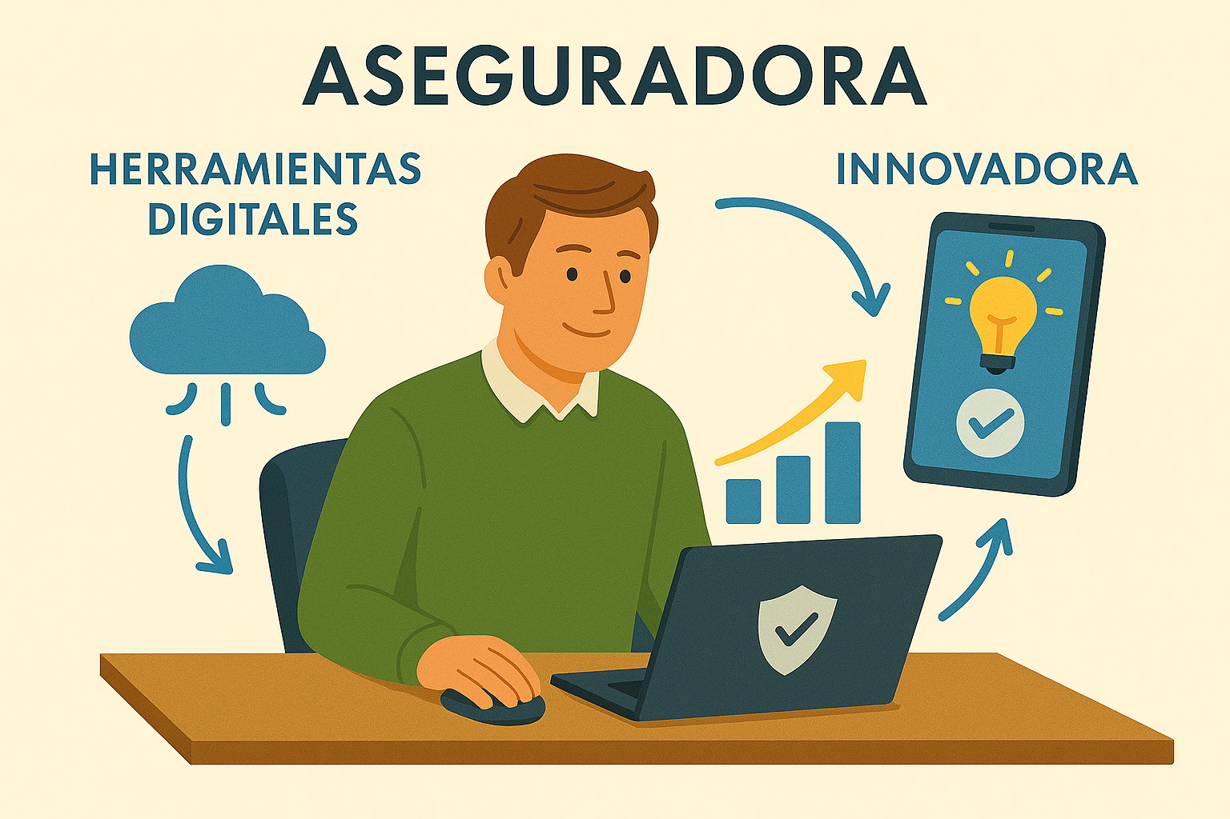
ECOSISTEMAS DIGITALES EN SEGUROS
¿Preguntas?

